Slide 1



Тема:
16 сентября 2021 года
ТОП-5 важных «фишек»
налогового контроля - 2021
Спикеры:
Чимидов Вадим - Советник государственной гражданской службы РФ II класса, руководитель направления налоговой практики и арбитражных споров
Наталюк Наталья - Советник налоговой службы РФ II ранга, ведущий юрист по налоговым и гражданским спорам, эксперт pro-bono при уполномоченным по защите прав предпринимателей в Правительстве Москвы
pravovest-audit.ru
+7 495 134-32-23

Slide 2



ТОП-1
«Налоговые комиссии»:
кого и для чего вызывают
и как не навредить компании ?!

Slide 3

Вызов на комиссию: причины-2021
2020-2021:
Рост поступлений в бюджет по итогам комиссий, уведомлений - «добровольное» уточнение налоговых обязательств
2. Налоговые комиссии
по проблемным контрагентам: «НДС-разрывы», признаки «технической компании».
1.Налоговые комиссии
по вопросам
низкой налоговой нагрузки,
уровня заработной платы работников, убытки в отчетности

Slide 4
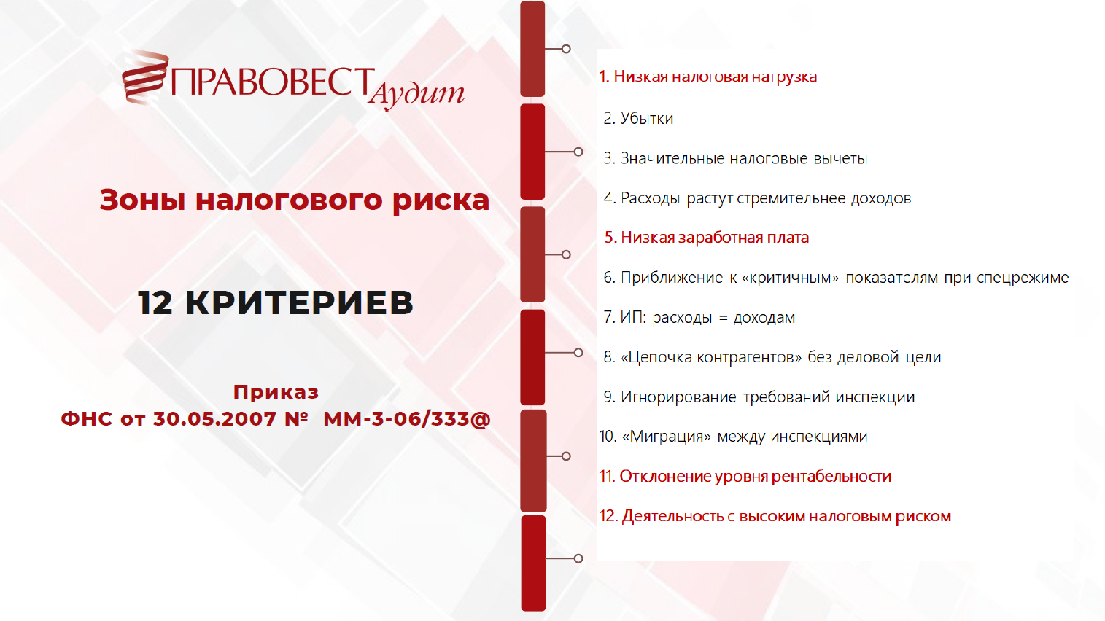
НАЛОГОВАЯ РЕКОНСТРУКЦИЯ

Slide 5

«Зарплатные комиссии» - риск-ориентированный подход ФНС (автоматизированные контрольные соотношения показателей налоговой отчетности)
■ сопоставление баз по НДФЛ и страховым взносам.
НДФЛ облагаются не только активные доходы (которые облагаются еще и страховыми взносами), но и пассивные - проценты, дивиденды и т.д., база по НДФЛ должна быть больше, чем база по взносам.
■ средняя зарплата должна быть не меньше МРОТ и желательно - не ниже средней зарплаты в субъекте РФ по соответствующему ОКВЭД за предыдущий год.
■ по РСВ средняя сумма выплат по плательщику должна быть больше или равна МРОТ и не быть меньше средней зарплаты по описанным выше критериям.
Внимание!
На сайте nalog.ru в разделе «Прозрачный бизнес» сервис «Налоговый калькулятор по расчету налоговой нагрузки» - сравнить налоговую нагрузку и уровень ЗП компании со средним значением по соответствующей отрасли в соответствующем регионе страны.

Slide 6
Живой интерес к убыткам компаний
Запросов на представление пояснений причин убытка стало в 2,5 раза больше
Наличие в бухгалтерской или налоговой отчетности убытков на протяжении нескольких налоговых периодов является одним из критериев, используемых налоговыми органами в процессе отбора налогоплательщиков для проведения выездных налоговых проверок
(раздел 4 Концепции системы планирования выездных налоговых проверок, утв. приказом ФНС от 30.05.2007 № ММ-3-06/333@).
?

Slide 7
СТОРОНЫ ДОГОВОРА-ПРОБЛЕМНЫЙ КОНТРАГЕНТ
Раздел II Письма ФНС России от 10.03.2021 №БВ-4-7/3060@
НАДЛЕЖАЩЕЕ ЛИЦО - лицо, заключившее договор с налогоплательщиком, либо лицо, на которое обязанность исполнения обязательства переведена (возложена) в силу договора или закона.
ТЕХНИЧЕСКАЯ КОМПАНИЯ - не ведущая реальной экономической деятельности и не исполняющая налоговые обязательства в связи со сделками, оформляемыми от ее имени, в ситуации, когда лицом, осуществляющим исполнение, является иной субъект.
Исполнение обязательства иным (а не Надлежащим) лицом влечет разрешение вопроса о наличии оснований для уменьшения налоговой обязанности с учетом ФОРМЫ ВИНЫ, в зависимости от которой определяются предъявляемые к налогоплательщику требования о подтверждении им данных о действительном исполнителе и параметрах совершенных с ним операций.

Slide 8
ПРАВО НА УЧЕТ РАСХОДОВ И ПРИМЕНЕНИЕ НАЛОГОВЫХ ВЫЧЕТОВ ПО НДС при НЕОСТРОЖНОМ заключении сделки с Технической компанией
Налогоплательщик проявил коммерческую осмотрительность при совершении сделки с учетом характера и объемов деятельности налогоплательщика (крупность сделки и регулярность совершения аналогичных сделок), специфики приобретаемых товаров, работ и услуг (наличие специальных требований к исполнителю, в том числе лицензий и допусков к выполнению определенных операций), особенностей коммерческих условий сделки (наличие существенного отклонения цены от рыночного уровня, наличие у поставщика (подрядчика, исполнителя) предшествующего опыта исполнения аналогичных сделок) и т.п.?
Да | Нет
 | Фактический исполнитель установлен?
 | Да | Нет
Учет расходов и применение налоговых вычетов правомерны | Подлежащие учету суммы расходов и налоговых вычетов определяются исходя из параметров реального исполнения, отраженных в финансово-хозяйственных документах фактического исполнителя (договорах, первичных документах, счетах-фактурах, платежных поручениях и т.п.). | Применение налоговых вычетов неправомерно Подлежащие учету суммы расходов определяются расчетным способом*
* Бремя доказывания действительности размера понесенных расходов лежит на налогоплательщике, который вправе их обосновывать, в том числе с учетом данных об иных аналогичных документально подтвержденных операциях самого налогоплательщика, проведения экспертизы, предоставления документов, подтверждающих рыночную стоимость соответствующих товаров (работ, услуг)

Slide 9
«Налоговая оговорка»
ст. 431.2 ГК РФ - заверения об обстоятельствах
ст. 406.1 ГК РФ - возмещение потерь
Судебная практика:
ООО «Торговый дом «Риф» взыскал со своего поставщика ООО «Агробизнес» более 12 млн руб. в связи с тем, что тот создал искусственный документооборот со своим поставщиком ООО «Фаворит» при отсутствии фактической возможности осуществить поставки ТМЦ
(Дело № А53-22858/2016).
2. ООО «ТД «Югмонтажэлектро» взыскавшее с ООО «Темп» убытки 2 млн. руб., возникшие в результате налоговой проверки.
Расчет сумм убытков производится на основании решений налоговых органов, принятых по результатам камеральной или выездной налоговой проверки
(Дело № А53-27180/2017).

Slide 10
Налоговая оговорка в договоре: когда доначисленные налоги заплатит контрагент
■ ст. 406.1 ГК РФ «Возмещение потерь, возникших в случае наступления определенных в договоре обстоятельств»
Стороны определяют обстоятельства, при которых могут возникнуть имущественные потери одной из сторон, и обязанность другой стороны эти потери компенсировать.
Теоретически достаточным основанием для возмещения потерь стороны вправе определить даже неоформленные актом налоговой проверки или решением инспекции сомнения налогового органа в правомерности учета конкретной хозяйственной операции (уведомление налогового органа о выявленных «разрывах» в исчислении НДС по цепочке поставщиков, и предложении произвести самостоятельную корректировку налоговых обязательств, «снять» вычеты по НДС и расходы по контрагенту, с которым заключен договор с налоговой оговоркой).
■ ст. 431.2 ГК РФ «Заверения об обстоятельствах»
Стороны дают заверения об обстоятельствах, имеющих значение для реализации права на учет расходов и применение налоговых вычетов, например, заверения об обязательном учете полученной выручки и НДС в бухгалтерском и налоговом учете, исчислении и уплате налогов в бюджет в полном объеме, оформлении первичных документов, счетов-фактур в соответствии с требованиями действующего законодательства. В случае недостоверности таких обстоятельств у заверителя возникает обязанность возместить другой стороне ее убытки в виде доплаченных налогов, пеней и штрафов. НО в отличие от возмещения имущественных потерь между полученным убытком и недостоверным заверением должна быть доказанная прямая связь.
! Читайте подробнее в нашей статье:
https://pravovest-audit.ru/nashi-statii-nalogi-i-buhuchet/nalogovye-ogovorki-v-dogovorah/

Slide 11

Налоговая оговорка - отказ в возмещении убытков
Постановление Одиннадцатого ААС от 10.11.2020 года по делу № А55-33207/2019
Возмещение убытков в сумме 583 659 руб.
Компания по настоянию (без проведения проверок) инспекции уточнилась и уменьшила вычеты по НДС на 583 659 руб.
Суды: отказ в удовлетворении требования возмещения убытков, т.к. не доказана совокупность условий, необходимых для возмещения.
Убытки подлежат взысканию при доказанности совокупности следующих обстоятельств:
-сам факт причинения ущерба в заявленном размере;
-противоправность поведения причинителя вреда;
-наличие причинно-следственной связи между противоправным поведением причинителя вреда и наступившими неблагоприятными последствиями.
Недоказанность хотя бы одного из названных элементов состава правонарушения исключает возможность удовлетворения требования о возмещении вреда.
Позиция налогового органа, учтенная судом:
-исполнение протокола по представлению уточненной декларации нес рекомендательный характер и исполнен компанией добровольно.
-протокол не является документом подтверждающим отказ инспекции в налоговом вычете и не нарушает права компании в получении налогового вычета по НДС.

Slide 12
Коммерческая осмотрительность - судебная практика
Определение ВС РФ от 14.05.2020 №307-ЭС19-27597 по делу N А42-7695/2017
«Степень предъявляемых требований к выбору контрагента не может быть одинаковой для случаев ординарного пополнения материально-производственных запасов по разовым сделкам на несущественную сумму и в ситуациях, когда налогоплательщиком приобретается дорогостоящий актив, совершаются сделки на значительную сумму либо привлекается подрядчик для выполнения существенного объема работ, либо сделка несет в себе несоразмерные риски ввиду возможного причинения убытков при ее неисполнении или ненадлежащим исполнении»
В пунктах 13 и 16 Письма ФНС России учтена правовая позиция ВС РФ, изложенная в Определении от 14.05.2020. Например: правовое значение имеют не только доказанные налоговым органом обстоятельства, характеризующие деятельность контрагента и свидетельствующие о невозможности исполнения им обязательств, но и то, должны ли данные обстоятельства были быть ясны налогоплательщику при совершении конкретной сделки с учетом характера и объемов деятельности налогоплательщика (крупность сделки и регулярность совершения аналогичных сделок), специфики приобретаемых товаров, работ и услуг (наличие специальных требований к исполнителю, в том числе лицензий и допусков к выполнению определенных операций), особенностей коммерческих условий сделки (наличие существенного отклонения цены от рыночного уровня, наличие у поставщика (подрядчика, исполнителя) предшествующего опыта исполнения аналогичных сделок) и т.п;

Slide 13
ЧЕК-ЛИСТ
проверки контрагента и проявления коммерческой осмотрительности
Для доказательств надлежащей коммерческой осмотрительности следует истребовать у контрагента:
копии учредительных и регистрационных документов (устав, свидетельство о внесении записи в ЕГРЮЛ, о постановке на налоговый учет, решение участника (протокол общего собрания) о назначении исполнительного органа, приказа о назначении на должность руководителя);
подлинник доверенности и копию документа, удостоверяющего личность представителя, если договор подписывается не лицом, исполняющим функции единоличного исполнительного органа контрагента;
сведения о лицах (Ф.И.О., должность, вопросы ведения, номер телефона, адрес электронной почты), коммуникации с которыми предполагаются в процессе заключения и исполнения договора. Следует сохранять переписку с представителями контрагента не только на этапе заключения сделки, но и на этапе ее исполнения;
копии лицензий на осуществление деятельности, в отношении которой заключается договор, если такая деятельность контрагента подлежит лицензированию, разрешительную документацию, членство в СРО;
копии договора аренды или документов, подтверждающих право собственности в отношении помещений по месту нахождения контрагента;
если контрагентом применяются специальные режимы налогообложения, следует получить копию подтверждающего документа (уведомление, заявление, информационное письмо и пр.);
копию бухгалтерской отчетности: формы № 1 «Бухгалтерский баланс» и форма № 2 «Отчет о финансовых результатах» за год, предшествующий году заключения договора;
копии документов, подтверждающих предоставление в налоговые органы налоговой отчетности по НДС и налогу на прибыль за 2 отчетных/налоговых периода, предшествующих периоду заключения договора (копии квитанций о приеме налоговых деклараций в электронном виде, копии титульных листов налоговых деклараций с отметкой налогового органа о приеме и др.) при заключении договоров с контрагентами - подрядчиками на длительный срок и /или на значительную для компании сумму;

Slide 14
ЧЕК-ЛИСТ
проверки контрагента и проявления коммерческой осмотрительности
для подтверждения наличия деловой репутации и опыта у контрагента в соответствующей области следует получить от контрагента рекомендательные письма и сохранить элементы внешней атрибутики: визитные карточки, буклеты, проспекты, адрес сайта и т.п.;
информацию, подтверждающую наличие трудовых и материальных ресурсов, необходимых для исполнения договора (квалифицированный персонал, производственные мощности, технологическое оборудование и т.п.) и такую же информацию в отношении третьих лиц (при привлечении третьих лиц из-за недостаточности собственных ресурсов контрагента);
документы (их копии), подтверждающие взаимодействие с представителями контрагента в процессе исполнения сделки, также следует документально фиксировать обстоятельства взаимодействия (например, следует сохранять сведения о транспортировке товаров со стороны контрагента либо сторонних перевозчиков - с информацией о маршрутах, номерах автотранспортных средств и пр.).
Внимание!
1.Степень предъявляемых требований к выбору контрагента не может быть одинаковой для случаев ординарного пополнения МПЗ по разовым сделкам на несущественную сумму и в ситуациях, когда приобретается дорогостоящий актив, совершаются сделки на значительную сумму, либо привлекается подрядчик для выполнения существенного объема работ, либо сделка несет в себе несоразмерные риски ввиду возможного причинения убытков при ее неисполнении или ненадлежащим исполнении (Письмо ФНС от 10.03.2021 года № БВ-4-7/3060). Поэтому в соответствующие локальные нормативные акты (положение, регламент проверки контрагентов) следует внести положения, подробно описывающие разные критерии стандарта и объема предпринимаемых действий по проверке контрагентов в зависимости от цены сделки, предмета сделки, объема работ и иных параметров.
2.Целесообразно иметь досье на субисполнителей - третьих лиц (при привлечении их контрагентом из-за недостаточности собственных ресурсов).

Slide 15
Когда инспекция должна представить информацию о контрагентах
Постановление 17ААС от 20.07.2021 года по делу № А50-17/2021
Компания направила инспекции запросы о предоставлении в отношении 3 контрагентов информации:
- предоставлялась ли за 3 налоговых периода бухгалтерская и налоговая отчетность, в т. ч. по НДС ;
- производилась уплата за 3 налоговых периода обязательных налогов и сборов, в т.ч. НДС, если «нет», то в какой сумме установлена недоимка, какие принимались меры к ее взысканию;
- производились ли мероприятия налогового контроля за эти 3года, в том числе: камеральные или выездные проверки, встречные проверки, требования о представлении пояснений (информации), уведомления о вызове налогоплательщика для дачи пояснений, а также поступали ответы (пояснения, документы) в рамках этих требований.
Ответ не был получен. Обращение в суд.
1-ая инстанция - решение в пользу инспекции
2-ая (апелляция) - на стороне налогоплательщика:
■ сведения не являются налоговой тайной и фактически на момент запроса на официальном сайте ФНС не размещены, налоговым органом это не оспаривается.
■ непредставление налоговым органом испрашиваемых сведений с учетом отсутствия данной информации в свободном доступе нарушает права и законные интересы налогоплательщика (Постановление АС УО от 22.06.2021 года по делу № А50-19906/2020).

Slide 16
ТОП-2
Истребование документов/информации

Slide 17
Запрос документов и информации
Скрытая проверка налогоплательщика
Решение Арбитражного суда Москвы от 03.06.2021 года по делу № А40-20258/2021
(апелляция 20.09.2021 года)
Требование о представлении документов и информации, основание - п. 2 ст. 93.1 НК РФ Налогоплательщик:
-невозможность предоставления всех документов в связи с большим объемом;
-истребуются документы не в отношении конкретной сделки, а по нескольким тысячам сделок;
-нет обязанности предоставлять документы, не связанные с конкретной сделкой, вне рамок налоговой проверки.
Штраф 5 тыс руб. (п.1 ст.129.1 НК РФ) , но дело принципа!
Суд признал штраф незаконным:
-в требовании не идентифицированы конкретные сделки, относительно которых истребуются запрашиваемые документы;
-не указано, в рамках какого мероприятия налогового контроля истребуются документы, а перечислены одновременно все предусмотренные НК РФ основания для истребования документов.
-запрос документов и информации по всем договорам за продолжительный период времени не может расцениваться как запрос о конкретной сделке.
Фактически проводится проверка деятельности налогоплательщика.

Slide 18
Истребование документов вне рамок проверок
«Предпроверочный анализ»
Решение АС Москвы от 05.10.2020 года по делу № А40-211149/18-115-4949
(2-ой круг рассмотрения спора)
Вне налоговой проверки требование предоставить пояснения и документы, касающиеся деятельности компании на протяжении 3 лет.
Суд:
■ Согласно п. 2 ст. 93.1 НК РФ полномочия налоговых органов об истребовании у налогоплательщика документов (информации) вне рамок налоговой проверки не абсолютны.
■ Требование вне рамок проверки, должно быть обоснованным, т.е. содержать сведения о том, по какой конкретно сделке и в рамках проведения каких именно мероприятий истребуются документы (информация).
■ Новый вид проверки: «предпроверочный анализ» в качестве самостоятельного основания для истребования пояснений (документов). Основание - письмо ФНС России от 10.11.2011, приказ Управления ФНС по г. Москве от 16.07.2009.

Slide 19
Нельзя требовать любые документы в рамках «камералки»
Постановление АС Северо-Западного округа 18.01.2021 по делу № А56-38742/2020
Суть: Инспекция в рамках «камералки» затребовала договоры, акты сверок, акты о зачете взаимных требований, расшифровки дебиторской и кредиторской задолженности, доверенности.
Позиция инспекции и УФНС:
-перечень документов, указанных в статье 172 НК не является закрытым;
-указывать в требовании ссылки на п. 8 статьи 88 НК необязательно;
-документы подтверждают «наличие договорных отношений и статус исполнения взаимных обязательств» - ст. 54.1 НК РФ.
Позиция судов апелляционной и кассационной инстанций:
■ недопустимо произвольно истребовать документы;
■ п. 8 статьи 88 НК - право налогового органа на истребование документов ограничено определенным кругом документов и отсылка к ст. 172 НК РФ указывает на то, что истребованию подлежат лишь те документы, которые поименованы в данной статье, как основания предоставления налоговых вычетов;
■ п. 1 ст. 172 НК РФ - право на применение вычетов поставлено в зависимость от наличия счетов-фактур и первичных документов, подтверждающих принятие на учет (работ, услуг), имущественных прав. Иные документы (в том числе, договоры и регистры бухгалтерского учета) в качестве основания для применения налогового вычета в ст. 172 НК РФ не упоминаются.
■ довод УФНС о правомерности истребования со ссылкой на ст. 54.1 НК РФ, несостоятелен. Ст. 54.1 НК РФ устанавливает пределы осуществления налогоплательщиком прав по исчислению налоговой базы и суммы налога. Она не регулирует порядок проведения «камералок» и не может трактоваться, как расширяющие допустимый объем истребуемых документов, установленный п. 8 ст. 88 НК.
Письма Минфина и ФНС (письма от 27.12.2007 №03-02-07/2-209, от 17.01.2008 №ШС-6-03/24@).

Slide 20
В рамках «камералки» что попало не истребуют!
Постановление АС Волго-Вятского округа от 20.05.2021 года по делу № А28-8268/2020
В рамках КНП по возмещению НДС, инспекция затребовала документы, подтверждающие подтверждают право на вычет по покупке оборудования, в том числе оборотно-сальдовые ведомости по счетам 01, 02, 08, 10, 60, 62, 76.
Налогоплательщик отказался предоставлять ОСВ : при КНП с НДС к возмещению инспекция вправе требовать документы, которые подтверждают право на вычет, оборотно-сальдовые ведомости его не подтверждают.
Суд поддержал налогоплательщика.

Slide 21
Неисполнение требования в ходе выездной - есть нюансы!
Определение ВС РФ от 21.06.2021 по делу № А32-48817/2018
Суть дела: в ходе выездной проверки было направлено требование о представлении документов. Документы были представлены не в полном объеме - штраф 4 860 800 руб. (ст. 126 НК РФ).
Первая инстанция - штраф правомерный.
Апелляционная инстанция - штраф незаконный :
-оснований для штрафа нет, т.к. проверка производилась на территории налогоплательщика и не чинилось препятствий для ознакомления налогового органа с первичной документацией;
-решение инспекции не содержит сведений, что выездная проверка проводилась по месту нахождения налогового органа, что подтверждает факт проверки на территории налогоплательщика и имелся доступ ко всем имеющимся первичным документам, в том числе к программе 1С, что исключает возможность непредставления налогоплательщиком документов на проверку.
Кассационные инстанции - поскольку в ходе проведения проверки инспекция получила доступ ко всем документам и к информационной базе 1С - направление налогоплательщику требований о предоставлении документов само по себе противоречило порядку проведения проверки.
Иная точка зрения судов по аналогичным делам: ст. 93 НК РФ не содержит положений, освобождающих от обязанности предоставления документов, по требованию, в порядке статьи 93 НК РФ, в случае ознакомления должностных лиц налогового органа с оригиналами запрошенных документов в ходе проведения проверки. Учитывают как смягчающее обстоятельство для снижения размера штрафа (например, отказное определение ВС от 23.06.2021 года по делу № А20-1911/2020 )

Slide 22
БЕЗ СУДА: отменен штраф за непредставление документов в ходе выездной!
Суть: В ходе выездной проверки было истребовано более 3 500 документов (3 требования) : договоры, сметы, счета-фактуры, акты КС-2, КС-3, журналы производства работ и др. по финансово-хозяйственным взаимоотношениям с 30 контрагентами (как заказчиками, так и субподрядчиками), а также различные регистры бухгалтерского и налогового учета и т.д.
Инспекция отказала в продлении сроков и оштрафовала ее на 850 тыс. руб.
Решения инспекции о привлечении к ответственности были успешно обжалованы нами в вышестоящий налоговый орган.
Принятые доводы:
Отсутствует вина, как обязательный элемент состава правонарушения, по п. 1 ст. 126 НК РФ, т.к. истребован значительный объем и были объективные препятствия для исполнения 3 требований налогового органа в 10-дневный срок (ограниченность трудовых ресурсов по подбору и изготовлению копий большого объема документов и т.п.).
Своевременное представление ходатайств о продлении сроков представления документов, представление истребуемых документов в сроки, указанные компаний в таких ходатайствах.
Необоснованность привлечения к ответственности за непредставление документов, которые фактически отсутствовали у компании и не велись ею в принципе, Так, например, налоговый орган наложил штраф за непредставление коллективного договора, карточек по счетам 03, 04, 05, 07, 09, 15, 16, 20, 25, 43, 45, 58, 63, 67, 79, учет по которым вообще не велся в компании и т.п.

Slide 23
В ходе выездной инспекция может истребовать «аналитику»
Постановление АС Московского округа от 24.05.2021 года по делу № А40-49633/2020
В рамках выездной проверки компании было вручено требование о предоставлении инспекции пояснительной записки, отражающей принципы определения налогооблагаемой базы по налогу на прибыль (включения и/или исключения в составе налогооблагаемой базы по налогу доходов/расходов) и по финансово-хозяйственным операциям с контрагентами.
Налогоплательщик отказался представить такое пояснение, сославшись на то, что налоговые органы не вправе требовать документы, не являющиеся первичными, в том числе отчеты или аналитические справки (обобщения).
Однако суды не поддержали позицию компании, указав следующее аргументы:
- ст. 93 НК РФ не конкретизирован перечень документов, которые налоговый орган вправе истребовать у налогоплательщика (налогового агента);
-налоговый орган наделен правом на истребование документов (информации), касающихся деятельности проверяемого налогоплательщика, что не исключает их получение, в том числе и от самого проверяемого лица (п. 1 ст. 93.1 НК РФ);
-выездная проверка является углубленной формой налогового контроля, которой предшествует предпроверочный анализ деятельности проверяемого лица, поэтому возможность истребования пояснений в ходе выездной проверки следует из совокупности положений п. 3 ст. 88 и ст. 89 НК РФ и направлена на сопоставление и проверку данных о налогоплательщике, имеющихся в распоряжении инспекции (содержащихся в отчетности, полученных по результатам предпроверочного анализа и их иных источников).

Slide 24





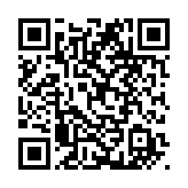

14 ДНЕЙ
РАСШИРЕННОГО ДОСТУПА
К КОМПЛЕКСНОМУ
ИНФОРМАЦИОННО-ПРАВОВОМУ
ОБЕПЕЧЕНИЮ ГАРАНТ!
1
Многомиллионная база правовых документов с удобным интеллектуальным поиском
2
Готовые ответы от экспертов на правовые ситуации, связанные с налогами, отчетностью и проверками
3
Интернет-семинары о важных изменениях в законодательстве и их практическом применении
Наведите камеру телефона
и перейдите
по ссылке
© ООО «НПП «ГАРАНТ-СЕРВИС»
8-800-200-88-88
+7 (495) 647-62-38
www.garant.ru

Slide 25
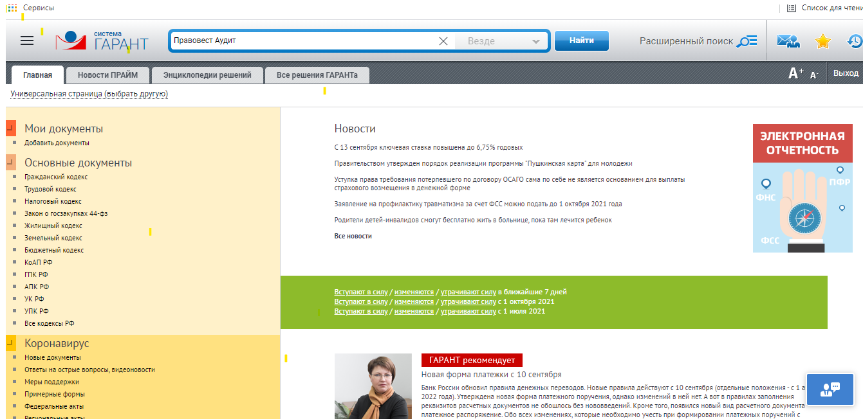






pravovest-audit.ru
+7 495 134-32-23
+ 7 (903) 669-51-90
Pravovest_Audit

Slide 26
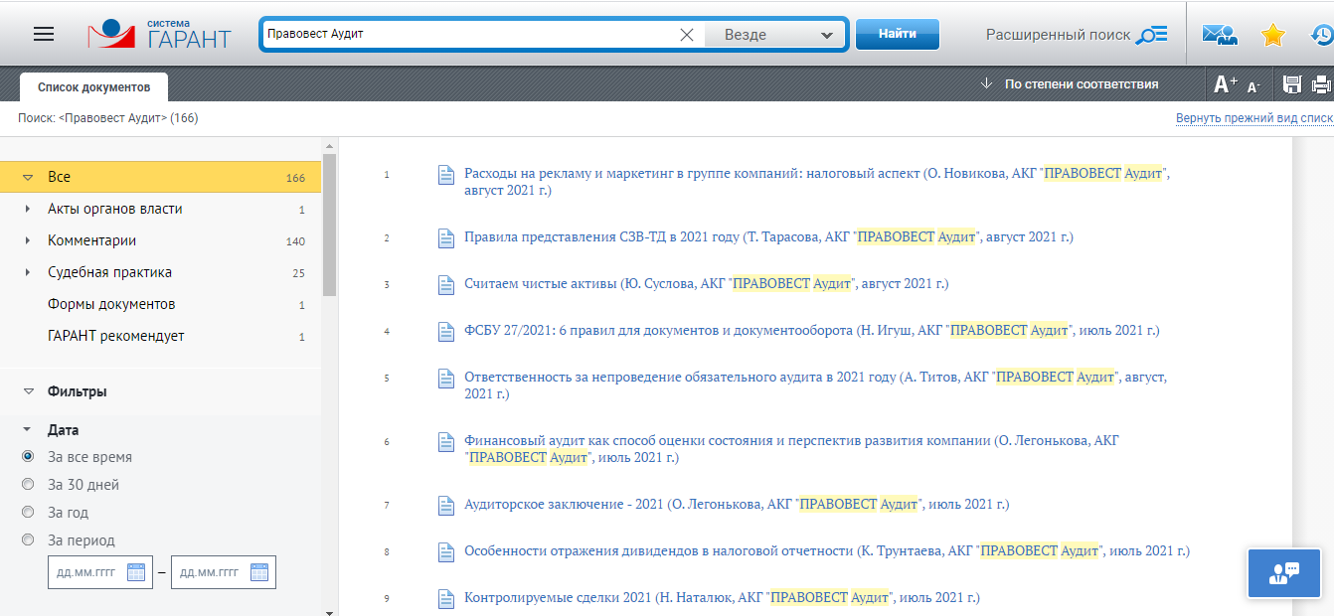
pravovest-audit.ru
+7 495 134-32-23
+ 7 (903) 669-51-90
Pravovest_Audit

Slide 27
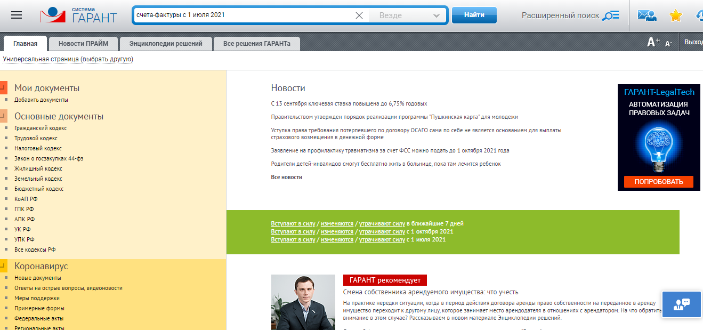
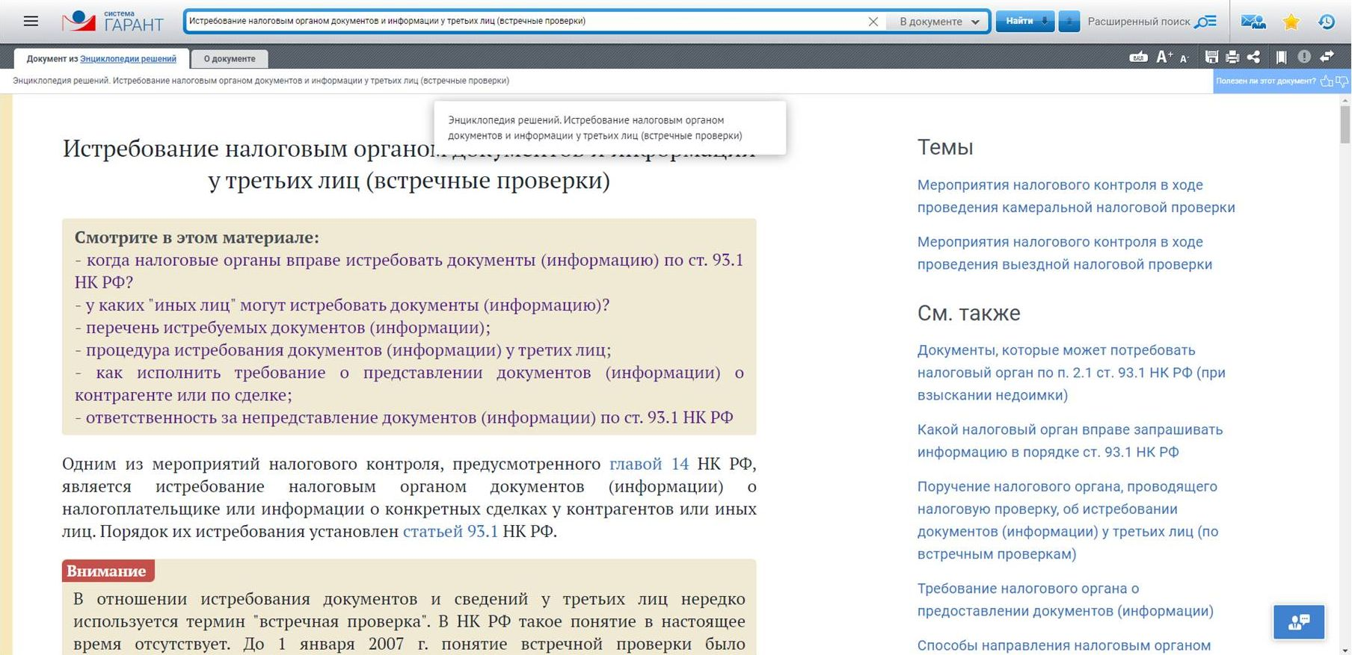
pravovest-audit.ru
+7 495 134-32-23
+ 7 (903) 669-51-90
Pravovest_Audit

Slide 28
ТОП-3
Допрос свидетеля

Slide 29
Допрос: передача полномочий свидетеля представителю по доверенности
Письмо Минфина России от 18.12. 2020 года № 03-02-08/111223
В качестве свидетеля для дачи показаний может быть вызвано любое физическое лицо, которому могут быть известны какие-либо обстоятельства, имеющие значение для осуществления налогового контроля.
Налогоплательщик может участвовать в отношениях, регулируемых законодательством о налогах и сборах, через уполномоченного представителя, если иное не предусмотрено НК РФ. Представитель налогоплательщика - физического лица осуществляет свои полномочия на основании доверенности. Однако статьей 29 НК РФ не предусмотрена передача полномочий свидетеля представителю по доверенности.
В силу ч. 1 ст. 48 Конституции РФ каждый имеет право воспользоваться юридической помощью при даче пояснений в качестве свидетеля, но не заменять себя на иное лицо, в данном случае на представителя по доверенности.
Порядок получения показаний свидетелей регламентирован ст. 90 НК РФ. Она не запрещает представителю присутствовать при допросе свидетеля.

Slide 30

Участие при допросе работника: важен статус представителя!
Определение Верховного суда от 16.06.2020 года № 301-ЭС20-8110
В ходе ВНП инспекторы начали допрашивать работников компании.
Представителю налогоплательщика было отказано в присутствии на допросах.
Суд: ст. 90 НК РФ не предусмотрено участие проверяемого лица (представителя проверяемого лица) при допросе свидетелей без подтверждения соответствующих полномочий со стороны самого свидетеля. В рассматриваемом случае представитель компании не имел статус представителя именно опрашиваемых физических лиц, поэтому и не смог принять участие при их допросах.
Присутствовать на допросах работников представитель компании может, если одновременно является представителем опрашиваемого лица и может подтвердить свой статус нотариальной доверенностью или адвокатским удостоверением.
См. также Письмо ФНС от 17.08.2020 года № ЕА-4-15/13203@

Slide 31
Ответственность свидетеля (ст. 128 НК РФ)
Основанием для привлечения к ответственности является и неправомерный отказ свидетеля от дачи показаний, а равно дача заведомо ложных показаний (абз. 3 ст. 128 НК РФ).
В этом случае с лица взыскивается штраф в размере 3 тыс. руб.
Отказаться от дачи показаний можно только при условии, что информация, подлежащая разглашению, затрагивает права и законные интересы самого свидетеля, его супруга и близких родственников (п. 1 ст. 51 Конституции РФ, п. 3 ст. 90 НК РФ).
Свидетель вправе отказаться отвечать только на те вопросы, которые прямо затрагивают его права и интересы как физического лица.
Должностное лицо налогового органа обязано перед получением показаний предупредить свидетеля об ответственности по ст. 128 НК РФ

Slide 32




Типичные вопросы на допросах
Письмо ФНС России от 13.07.2017 № ЕД-4-2/13650@
– Кто подбирает контрагентов?
– Вмешиваются ли учредители непосредственно в финансово-хозяйственную деятельность?
– Знаком ли Вам лично руководитель организации-контрагента?
– Какие взаимоотношения (дружеские, деловые)
Вас объединяют?

Slide 33
Как вести себя на допросе
1. Необходимо договориться с сотрудниками, чтобы они предупреждали о своих вызовах в налоговый орган на допрос.
2.В ходе проведения допроса - отвечать на тот или иной заданный проверяющим инспектором вопрос - подробно либо лаконично, освещать ли в своих ответах те обстоятельства, о которых в вопросе инспектор прямо не спрашивал, либо нет и т.п.
3. Не следует отвечать на те вопросы, которые не входят в круг должностных обязанностей (выходят за рамки компетенции).
В постановлении 13ААС от 24.12.2019 по делу № А56-50990/2019 (налоговый спор компании ООО «ЮРРОС») судьи отметили, что «свидетельские показания сотрудников Общества о том, что на объекте они не видели никаких субподрядчиков касаются в основном работников простого труда (водители самосвалов, машинисты-экскаваторщики), которые не имели отношения к вопросу привлечения субподрядных организаций».
4. Внимательно прочитать протокол допроса для того, чтобы убедиться, что все его показания записаны проверяющим инспектором корректно и верно, без каких-либо искажений и дополнений.
Запрет проведения допроса в ночное время
с 22:00 до 6:00 по местному времени
(п. 21 ст. 5 УПК РФ)

Slide 34
Допросы до выездной проверки? Можно!
Постановление АС Западно-Сибирского округа от 10.09.2020 года по делу № А75-2899/2019
Одним из оснований доначислений налогов, начисления пени и привлечения налогоплательщика к ответственности по результатам выездной проверки послужили материалы допросов представителей его контрагентов. Однако, эти доказательства были добыты инспекцией до назначения выездной проверки. Именно этот факт стал причиной спора между компанией и инспекцией
Налогоплательщик указывал на недопустимость использования протоколов допроса, проведенных до назначения проверки. Налоговый орган настаивал на возможности исследования документов, полученных до начала проверки, поскольку это право подтверждено даже ВАС РФ (п. 27 Постановления Президиума ВАС РФ от 30.07.2013 № 57).
Суд в этом споре поддержал налоговый орган и фактически признал возможность использования материалов «допроверочных» допросов в качестве одного их доказательств совершения компанией налогового правонарушения.

Slide 35
ТОП-4
Осмотр территорий, помещений,
документов и предметов

Slide 36
Статья 92 НК РФ – осмотр территорий, помещений, документов, предметов
На основании п.1 ст.92 НК РФ должностное лицо налогового органа, производящее выездную либо камеральную налоговую проверку, в целях выяснения обстоятельств, имеющих значение для полноты проверки, вправе производить осмотр:
- территорий, помещений лица, в отношении которого проводится налоговая проверка,
- документов и предметов.
Право на проведение осмотра в рамках камерального контроля предоставляется налоговым органам только при камеральной проверке на основе налоговой декларации по НДС в следующих случаях:
-в налоговой декларации заявлено право на возмещение НДС;
-при выявлении в налоговой декларации следующих противоречий или несоответствий, свидетельствующих о занижении суммы НДС, подлежащей уплате в бюджет, либо о завышении суммы НДС, заявленной к возмещению .

Slide 37
ВС РФ запретил осматривать помещения
контрагентов проверяемого налогоплательщика, но…
Апелляционное определение Верховного суда РФ от 27.08.2019 года № АПЛ19-333
Абз.7 письма ФНС России от 16.10.15 № СД-4-3/18072 указано:
«Для сбора максимально полной доказательственной базы, направленной на установление наличия или отсутствия фактов получения налогоплательщиком необоснованной налоговой выгоды, налоговые органы проводят мероприятия налогового контроля в соответствии со статьями 86, 90, 92, 93.1, 95, 96, 97 Кодекса в отношении контрагентов проверяемого налогоплательщика, а также третьих лиц — участников сделки, по результатам которых могут быть выявлены обстоятельства, имеющие существенное значение для принятия обоснованного решения по результатам камеральной налоговой проверки».
НО ст.92 НК РФ «Осмотр» :
«Должностное лицо налогового органа, производящее выездную или камеральную проверку на основе декларации по НДС … вправе производить осмотр территорий, помещений лица, в отношении которого проводится налоговая проверка, документов и предметов».
ВС РФ признал абзац 7 письма ФНС № СД-4-3/18072 недействующим «в той мере, в какой данный абзац допускает проведение налоговыми органами мероприятий налогового контроля посредством осмотра помещений и территорий в отношении контрагентов проверяемого налогоплательщика, а также третьих лиц — участников сделки, когда такие помещения и территории не используются проверяемым налогоплательщиком для извлечения дохода (прибыли) и не связаны с содержанием объектов налогообложения».
Действия по осмотру содержимого компьютеров (в том числе к электронной базе 1С) проверяемого налогоплательщика не противоречат положениям налогового законодательства

Slide 38
Выездная проверка у одной фирмы,
истребование документов и выемка - в другой? Возможно!
Определение Верховного суда от 03.11.2020 года № 305-ЭС20-16834
В рамках ВНП инспекторы могут провести выемку у подконтрольного контрагента
Ситуация : Инспекция проверяла компанию, выяснилось, что она контролирует производственную компанию. Инспекция выставила требование подконтрольной компании-заводу чтобы выяснить реальные объемы производимой продукции.
Подозрения инспекции - завод выпускает больше продукции, чем легально продает проверяемой компании. Налогоплательщик якобы покупает товар у других контрагентов, использует прокладки, создает фиктивный документооборот с ними и занижает объемы реально произведенной продукции подконтрольного завода.
Завод документы не представил – было вынесено постановление о производстве выемки в рамках ВНП контрагента, изъяли журналы изготовления продукции, журнал учета расхода электроэнергии, газа, паспорта производственных установок и пр.
Завод оштрафовали на 65 тыс. руб. (п. 1 ст. 126 НК), он обратиться в суд.
Позиция суда: Штраф за непредставление документов обоснован!
Завод – аффилирован с проверяемым плательщиком через руководящий фирмами состав, в котором одни родственники. Производство выемки завод не оспаривал.

Slide 39
Осмотр территории, помещений, документов КОНТРАГЕНТА
Постановление АС Центрального округа от 10.02.2021 года по делу № А36-540/2020
(отказное Определение ВС РФ от 11.06.2021 года № 310-ЭС21-8061)
Суть спора: В отношении компании проводилась выездная проверка, в ходе которой инспекция провела осмотр территорий, помещений, документов, предметов у 2 контрагентов налогоплательщика. Налогоплательщик пытался признать незаконными протоколы осмотра
Апелляция и кассация - в пользу инспекции:
-есть несоответствие действий налогового органа по осмотру помещений, территорий, документов, предметов в отношении контрагентов положениям п. 1 ст. 92 НК РФ.
-НО отсутствуют доказательств того, что действия инспекции по проведению осмотра территорий и имущества контрагентов привели к нарушению прав и законных интересов заявителя в сфере предпринимательской или иной экономической деятельности.
Основание: В силу ч. 1 ст. 198, ч. 4 ст. 200, ч. 2, 3 ст. 201 АПК РФ для признания арбитражным судом незаконными действий органов, осуществляющих публичные полномочия, необходимо наличие одновременно 2 юридически значимых обстоятельств:
-несоответствие обжалуемых действий закону или иным нормативным правовым актам
-нарушение ими прав и законных интересов заявителя в сфере предпринимательской и иной экономической деятельности.
«Доказательств того, что в связи с проведенными осмотрами на общество инспекцией были возложены какие-либо дополнительные обязанности, либо общество было лишено каких-то прав, или в отношении него были применены ограничения, материалы дела не содержат»

Slide 40
-
При осмотре не обнаружены товары, которые должны быть на складе
Закупки превышают реализацию есть риск обвинения в сокрытии продаж и доначислнии налогов (при неподтвержденности данных об остатках на складе)
УСНО
ОСНО
+ НДС,НП
+ пени
штраф
Определение Верховного суда
от 11.09.2020 № 304-ЭС20-12971
(Постановление АС Западно-Сибирского округа
от 28.05.2020 по делу № А70-11025/2019)
ВНП
Ситуация: В ходе выездной проверки (ВНП) установлено, что компания (УСНО ) закупила товаров намного больше, чем продала. Это нормально, если товар есть на складе, осмотр склада это не подтвердил. Причины выбытия товара не раскрыты. Инспекция решила, что недостающие товары реализованы. Фирма это не опровергла. Ей законно доначислены налоги от скрытой выручки.
При этом:
■ нет документов на списание нереализованной продукции не представила.
■ на складе? Документы на хранение, товар - не предъявлены.
■ у контрагентов? У контрагентов недостаточно собственных хранилищ.
Компания торгует топливом, иными горючими веществами. Объекты, используемые для их хранения, относят к опасным производственным, т.е. их надозарегистрировать в отдельном госреестре (п. 2 ст. 2 ФЗ от 21.07.1997 № 116-ФЗ). Контрагенты компании в госреестре не упомянуты.
Вывод инспекции и суда: Товар весь реализован, а выручка не отражена в учете. Доначисления по скрытой выручке
Если документов подтверждающих выбытие нет (кража, хранение и пр.)-
инспекция правомерно относит операции к реализации.
Пленум ВАС РФ (п. 10 постановления от 30.05.2014 № 33).

Slide 41
ТОП-5
Выемка документов

Slide 42
Выемка документов и предметов
В ходе выездной проверки (пп. 3 п. 1 ст. 31, п. 14 ст. 89 НК РФ, ст. 94 НК РФ):
►при наличии достаточных оснований полагать, что документы, свидетельствующие о совершении правонарушений, могут быть уничтожены, сокрыты, изменены или заменены;
►при отказе проверяемого лица от представления запрашиваемых документов или непредставление их в установленные сроки.
►для проведения почерковедческой и иной экспертизы документов, Для приобщения документов к материалам проверки в качестве вещественных доказательств.
Суд счел, что налоговый орган обоснованно провел выемку, поскольку на свое усмотрение и субъективно вправе решать в каждом конкретном случае, назначать ее или нет. Основание - пункт 8 статьи 94 НК (Постановление АС МО от 12.09.2017 № Ф05-12882/2017).
По мнению контролирующих и судебных органов выемка возможна и по завершении выездной проверки, например:
-после составления справки об окончании проверки и до вынесения итогового решения по результатам проверки;
-в рамках дополнительных мероприятий налогового контроля,
Например, для проведения почерковедческой экспертизы

Slide 43
Выездная проверка у одной фирмы,
истребование документов и выемка - в другой? Возможно!
Определение Верховного суда от 03.11.2020 года № 305-ЭС20-16834
В рамках ВНП инспекторы могут провести выемку у подконтрольного контрагента
Ситуация : Инспекция проверяла компанию, выяснилось, что она контролирует производственную компанию. Инспекция выставила требование подконтрольной компании-заводу чтобы выяснить реальные объемы производимой продукции.
Подозрения инспекции - завод выпускает больше продукции, чем легально продает проверяемой компании. Налогоплательщик якобы покупает товар у других контрагентов, использует прокладки, создает фиктивный документооборот с ними и занижает объемы реально произведенной продукции подконтрольного завода.
Завод документы не представил – было вынесено постановление о производстве выемки в рамках ВНП контрагента, изъяли журналы изготовления продукции, журнал учета расхода электроэнергии, газа, паспорта производственных установок и пр.
Завод оштрафовали на 65 тыс. руб. (п. 1 ст. 126 НК), он обратиться в суд.
Позиция суда: Штраф за непредставление документов обоснован!
Завод – аффилирован с проверяемым плательщиком через руководящий фирмами состав, в котором одни родственники. Производство выемки завод не оспаривал.

Slide 44
Изъятые документы «измеряются» не мешками, а хотя бы папками!
Постановление 17 ААС от 30.06.2021 года по делу № А60-2675/2021
В рамках выездной проверки инспекция изъяла в ходе выемки 14 мешков с документами, обмотанных скотчем, скрепленных печатью/подписью налогоплательщика. При этом в описи, прилагаемой к протоколу выемки, не было указано наименование изъятых документов, а только количество мешков.
Не согласившись с действиями инспекторов, налогоплательщик попытался их обжаловать в вышестоящем органе, но тщетно. Поддержку компания нашла только в суде.
Суды первой и апелляционной инстанций признали незаконными действия налогового органа по изъятию документов, указав следующее:
- из представленных фотоматериалов следует, что документы находились в папках, каждая папка была подписана, указан год, месяц, за который хранились документы;
- из составленной описи невозможно достоверно установить, какие именно документы были изъяты и имеют ли они отношение к самой проверке, к проверяемому периоду;
- инспекцией допущены нарушения положений ст. 94,99 НК РФ, приведшие к нарушению прав налогоплательщика.

Slide 45
Мероприятия по снижению налоговых рисков
1. Мониторинг налогового законодательства, разъяснений ФНС, консультации у налоговых консультантов, аудиторов и юристов.
2. Пересмотреть политику компании в части работы с контрагентами, имеющими «негативную налоговую характеристику»;
Строже и скрупулезнее отбирать контрагентов, закрепив важные положения в локальных актах с подробным описанием критерия (объемов) их проверки контрагентов, в зависимости от характера сделок (например, исходя из предмета, цены сделки и других ее параметров);
Собирать и хранить достаточное досье на контрагентов, иметь подтверждение наличия деловой репутации и опыта у контрагента в соответствующей области, сохранять электронную переписку с представителями контрагента и т.д.;
Учитывать позицию ФНС и судов по требованиям к налогоплательщикам при доказывании достаточной степени осмотрительности в выборе контрагентов, непричастности к налоговым схемам с участием «технических компаний»;
Система внутреннего контроля: ответственные сотрудники, положение о договорной работе (проверке контрагентов), своевременное выявление налоговых рисков и пр.
3. Независимый налоговый аудит с гарантией и страховкой!

Slide 46




?
Сколько стоит уверенность, защита и страховка от рисков?
АУДИТОРСКОЕ ЗАКЛЮЧЕНИЕ
достоверный учет и отчетность
ЮРИДИЧЕСКИЕ И ФИНАНСОВЫЕ ГАРАНТИИ
защита и страховка на 3 года
ПЕРСОНАЛЬНЫЙ СЕРТИФИКАТ
подтверждает профессионализм
АУДИТОРСКОЕ ЗАКЛЮЧЕНИЕ
Узнайте за 1 минуту
ЦЕНУ
ЗАЩИТЫ
АКГ «Правовест Аудит»
16 место RAEX
+7 (495) 134-32-23
pravovest-audit.ru

Slide 47











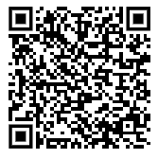

ВЫГОДА 15
АКЦИЯ ДО 30 СЕНТЯБРЯ 2021 г.
%
ПРИ АУДИТЕ ДО 31.01.2022 + ПОЛЕЗНЫЕ БОНУСЫ: КОНСАЛТИНГ К АУДИТУ В ПОДАРОК!
НАЛОГОВЫЕ ЮРИСТЫ
Горячая линия - безлимитно
КОНСАЛТИНГ В ТЕЧЕНИЕ ДОГОВОРА НА АУДИТ
Бонусные часы - 0 р.
АКТУАЛИЗАЦИЯ РАЗДЕЛА
УЧЕТНОЙ ПОЛИТИКИ 2021
Любой на выбор – 0 р.
ПОВЫШЕНИЕ
КВАЛИФИКАЦИИ
40 час ИПБР в подарок
ПРАКТИКА ПРИМЕНЕНИЯ
новых ФСБУ 2021/2022
ПЕРСОНАЛЬНЫЙ СЕРТИФИКАТ
об аудите
УЗНАЙТЕ ЗА 1 МИНУТУ
ЦЕНУ
АУДИТА
АКГ «Правовест Аудит»
16 место RAEX
+7 (495) 134-32-23
pravovest-audit.ru

Slide 48
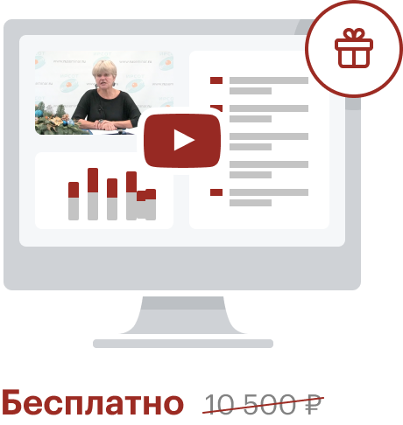
Узнайте цену аудита за 1 минуту
с поддержкой и защитой
и получите ПОДАРОК!
Видеокурс И. Лихникевич
1
Выберите размер выручки
и количество бухгалтеров
2
Получите за 1 мин на почту авторасчет цены аудита
3
Получите в подарок видеокурс Ирины Лихникевич ФСБУ 5/2019 «Запасы» практическое применение с 1 января 2021 года
Получить подарок
Наведите камеру телефона
и перейдите
по ссылке
АКГ «Правовест Аудит»
16 место RAEX
+7 (495) 134-32-23
pravovest-audit.ru

Slide 49
14 ДНЕЙ
РАСШИРЕННОГО ДОСТУПА
К КОМПЛЕКСНОМУ
ИНФОРМАЦИОННО-ПРАВОВОМУ
ОБЕПЕЧЕНИЮ ГАРАНТ!
1
Многомиллионная база правовых документов с удобным интеллектуальным поиском
2
Готовые ответы от экспертов на правовые ситуации, связанные с налогами, отчетностью и проверками
3
Интернет-семинары о важных изменениях в законодательстве и их практическом применении
Наведите камеру телефона
и перейдите
по ссылке
© ООО «НПП «ГАРАНТ-СЕРВИС»
8-800-200-88-88
+7 (495) 647-62-38
www.garant.ru

Slide 50








КОНТАКТНЫЕ ТЕЛЕФОНЫ:
+7 (495)134–32-23
Менеджеры департамента развития:
Артемова Ольга; Лутицкая Алиса
admin@pravovest-audit.ru
+ 7 (903) 669-51-90
cons@wiseadvice.ru
+7 (996)966–32-63
115 093, г. МОСКВА, 1-й ЩИПКОВСКИЙ
ПЕР., Д. 20, ЭТАЖ 2, ОФИС 211
pravovest-audit.ru

Slide 51
КОНТАКТНЫЕ ТЕЛЕФОНЫ:
+7 (495)134–32-23
Менеджеры департамента развития:
Артемова Ольга; Лутицкая Алиса
admin@pravovest-audit.ru
+ 7 (903) 669-51-90
cons@wiseadvice.ru
+7 (996)966–32-63
115 093, г. МОСКВА, 1-й ЩИПКОВСКИЙ
ПЕР., Д. 20, ЭТАЖ 2, ОФИС 211
pravovest-audit.ru

